Slide 1


PLAN EMERGENTE DE CAPACITACION PARA MEJORA DE PROCESOS ASISTENCIALES
RETO DE 120 DÍAS
HGZ89 “Chapultepec”
Acciones Esenciales de Seguridad del Paciente
Coordinación Clínica de Educación e Investigación en Salud

Slide 2

Acciones Esenciales de Seguridad del Paciente
El 8 de septiembre del 2017 en el DOF se Publica:
ACUERDO por el que se declara la obligatoriedad de la implementación, para todos los integrantes del Sistema Nacional de Salud, del documento denominado Acciones Esenciales para la Seguridad del Paciente.
METAS INTERNACIONALES DE SEGURIDAD DEL PACIENTE

Slide 3

Acciones Esenciales de Seguridad del Paciente
En México se estima que 8% de los pacientes hospitalizados sufre algún tipo de daño y 2% muere, siendo la población más afectada la que se encuentra económicamente activa.
La ventana de oportunidad se encuentra en 62% de los eventos adversos que son prevenibles, y es en ellos en donde se debe incidir para brindar una atención médica más segura.
METAS INTERNACIONALES DE SEGURIDAD DEL PACIENTE

Slide 4
Acciones Esenciales de Seguridad del Paciente
Desde el año 2000, la Secretaría de Salud, ha venido trabajando para atender este problema; es así como se originan las ocho acciones esenciales en seguridad del paciente, mismas que están conformadas por las seis metas internacionales, que se complementan con dos acciones más:
El reporte de eventos adversos y
La cultura de seguridad del paciente.
*ACUERDO por el que se declara la obligatoriedad de la implementación, para todos los integrantes del Sistema Nacional de Salud, del documento denominado Acciones Esenciales para la Seguridad del Paciente.

Slide 5


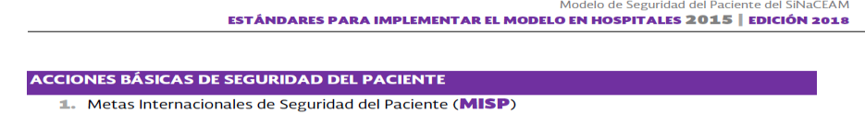
Metas Internacionales de Seguridad del Paciente
Acciones Básicas de Seguridad del Paciente

Slide 6

AESP.1 Identificar correctamente a los pacientes.
El propósito es identificar en forma confiable a la persona a quien está dirigido el servicio, procedimiento o tratamiento; y hacer que los mismos coincida con la persona.
METAS INTERNACIONALES DE SEGURIDAD DEL PACIENTE

Slide 7


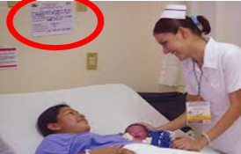
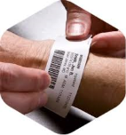


AESP.1 Identificar correctamente a los pacientes
Uso de dos datos para identificar a un paciente:
Nombre.
Número de Seguridad Social.
Identificadores
NO SON DATOS DE IDENTIFICACIÓN:
-Ubicación.
-Padecimiento del paciente.
-Especialidad.
-Disciplina.
-Nombre del médico tratante.
Pulsera
Deberá colocarse en mano derecha.
Remplazar las veces que sea necesario.
Se considerara sitio con mayor visibilidad en caso de:
  Quemaduras, lesiones, amputaciones, etc.
METAS INTERNACIONALES DE SEGURIDAD DEL PACIENTE

Slide 8


AESP.1 Identificar correctamente a los pacientes
El proceso para identificar a los pacientes se define, en colaboración y de manera multidisciplinaria y se implementa antes de los siguientes momentos críticos de la atención:
a) Administración de todo tipo de medicamentos.
b) Administración de infusiones intravenosas con fin
profiláctico, diagnóstico o terapéutico.
c) Transfusión de sangre y hemocomponentes.
d) Inicio de la sesión de hemodiálisis.
e) Extracción de sangre y otras muestras para análisis clínicos.
f) Realización de estudios de gabinete.
g) Traslados dentro y fuera de la organización.
h) Dotación de dietas.
i) Aplicación de vacunas.
j) Realización de cualquier otro tratamiento o procedimiento invasivo o de alto riesgo.
k) Manejo de cadáveres.
Son críticos ya que son en los que se han identificado mayor número de
eventos centinela.
METAS INTERNACIONALES DE SEGURIDAD DEL PACIENTE

Slide 9

AESP.1 Identificar correctamente a los pacientes
Desconocidos o con alteración del estado de conciencia
La asistente médica generará dos datos:
  Para el nombre se registrará la palabra “desconocido” seguido de la letra “H” para hombres y “M” para mujeres.
  Se elaborará un número de seguridad social conformado por diez dígitos, los cuales deberán conservar invariablemente la siguiente distribución de 3 bloques separados por un guion:
    1er bloque: En los primeros 4 dígitos iniciales se registrará la fecha de ingreso (día y mes), anteponiendo un 0 en el caso de que el dato este conformado por unidades (1-9).
    2do. Bloque: En estos dos dígitos intermedios se registrarán las dos últimas cifras del año que transcurre (19).
    3er bloque: En los últimos 4 dígitos se registrará la clave 50 que identifica el Servicio de Urgencias, Admisión Continua o Atención Médica Continua, enseguida se colocará el número progresivo en dos cifras (02). En el campo de régimen de aseguramiento, se anotará “ND” (no derechohabiente), así mismo, para los estudiantes se registra ES (Estudiante).
Variantes
Ejemplo
Ejemplo: Pulsera paciente desconocido
Nombre: Desconocido H NSS: 0411-19-5001-ND
METAS INTERNACIONALES DE SEGURIDAD DEL PACIENTE

Slide 10
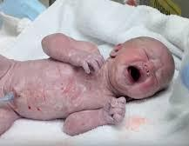
AESP.1 Identificar correctamente a los pacientes
Variantes
Recién Nacidos
Se elaboran 3 pulseras:
  Una para la madre que deberá colocarse en mano derecha.
  Dos para el recién nacido que deberán colocarse:
    Una en mano izquierda.
    Una en tobillo izquierdo.
En la pulsera de la madre colocar:
  Nombre completo de la madre.
  Número de Seguridad Social.
En la pulsera del recién nacido:
  Anotar apellidos de la madre seguido de “RN”, número de Seguridad Social, fecha y hora de nacimiento, peso y tipo de nacimiento (Parto eutócico, distócico o cesárea).
Ejemplos
Ejemplo: Pulsera madre | Ejemplo: Pulsera recién nacido
Nombre: María del Pilar Romero Sánchez NSS: 39937400565 1M 1974 OR | Nombre: Romero Sánchez RN NSS: 39937400565 1M 1974 OR Fecha y hora: 16/04/2019 17:57 Peso: 3.500kg Tipo de nacimiento: Cesárea

Slide 11

AESP.1 Identificar correctamente a los pacientes
Variantes
Recién Nacidos Múltiples.
Se elaboran 3 pulseras por cada Recién Nacido:
  Una para la madre que deberá colocarse en mano derecha.
  Dos para cada recién nacido que deberán colocarse:
    Una en mano izquierda.
    Una en tobillo izquierdo.
En la pulsera de la madre colocar:
  Nombre completo de la madre.
  Número de Seguridad Social.
En la pulsera del recién nacido:
  Anotar apellidos de la madre seguido de “RN”, además del de número según el orden de nacimiento del total (1/3, 2/3, 3/3), número de Seguridad Social, fecha y hora de nacimiento, peso y tipo de nacimiento (Parto eutócico, distócico o cesárea).
Ejemplos
Ejemplo: Pulsera madre | Ejemplo: Pulsera recién nacido múltiple
Nombre: María del Pilar Romero Sánchez NSS: 39937400565 1M 1974 OR | Nombre: Romero Sanchez RN 1/3 NSS: 39937400565 1M 1974 OR Peso: 3.500kg Fecha y hora: 16/04/2019 17:57 Tipo de nacimiento: Cesárea

Slide 12

AESP.2 Mejorar la comunicación efectiva
Prevenir errores por órdenes o indicaciones, así como resultados de laboratorio o gabinete que se dan de manera verbal o telefónica.
METAS INTERNACIONALES DE SEGURIDAD DEL PACIENTE

Slide 13
AESP.2 Mejorar la comunicación efectiva
Si se reciben indicaciones clínicas y resultados de laboratorio, ya sea de manera presencial o telefónica*.
La implementación se enfoca en el receptor, ya que es él, quien va a llevar a cabo el proceso de: ESCUCHAR-ESCRIBIR-LEER para que el emisor CONFIRME.
Escuchar completamente la indicación o el resultado.
Escribir
la indicación o el resultado de laboratorio o gabinete.
Leer
la indicación o el resultado, tal como se escribió.
Confirmar
que lo que el receptor anotó y leyó es exacto.
*Lo ideal es no emitirlas; sin embargo, la tendencia natural en cualquier sistema hospitalario es que se presentan.
METAS INTERNACIONALES DE SEGURIDAD DEL PACIENTE

Slide 14
AESP.2 Mejorar la comunicación efectiva
Cuando el proceso de Escuchar-Escribir-Leer-Confirmar no sea posible.
Escuchar
Confirmar
Repetir
Durante la realización de procedimientos quirúrgicos, invasivos
o de alto riesgo y en situaciones de urgencia.
METAS INTERNACIONALES DE SEGURIDAD DEL PACIENTE

Slide 15
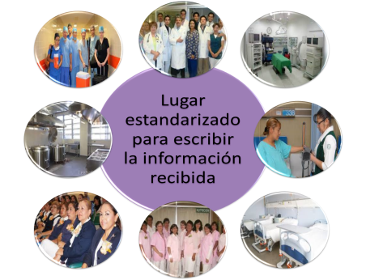
AESP.2 Mejorar la comunicación efectiva
Identificar áreas, servicios y situaciones en las que el personal de salud pueda recibir indicaciones o resultados de laboratorio o gabinete de manera verbal:
  Urgencias.
  Hospitalización.
  Hemodiálisis.
  Resultados de patología.
  Solicitud de cambio de dietas, etc.
Lugar estandarizado para escribir la información recibida.
METAS INTERNACIONALES DE SEGURIDAD DEL PACIENTE
Notes:
Letras a fondo blanco

Slide 16
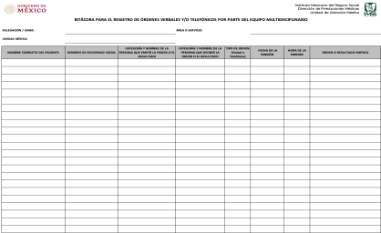
AESP.2 Mejorar la comunicación efectiva
Anotar en la bitácora para el registro de órdenes verbales y/o telefonicas por parte de los integrantes del equipo de salud (ubicar en los controles de enfermería).
El personal de salud que reciba cualquier orden clínica, resultados de laboratorio o gabinete de manera verbal o telefónica, debe anotar en la bitácora los siguientes datos:
  Nombre completo del paciente.
  Número de Seguridad Social.
  Nombre y categoría de la persona que emitió la orden o resultado.
  Nombre, categoría y matrícula de la persona que recibió la orden
  o resultado.
  Fecha y hora en la que se recibió la orden o resultado.
  Orden o resultado emitido.
  Posterior a la administración se deberá transcribir la indicación
  al expediente clínico.
METAS INTERNACIONALES DE SEGURIDAD DEL PACIENTE
Notes:
Centrales de enfermeras

Slide 17
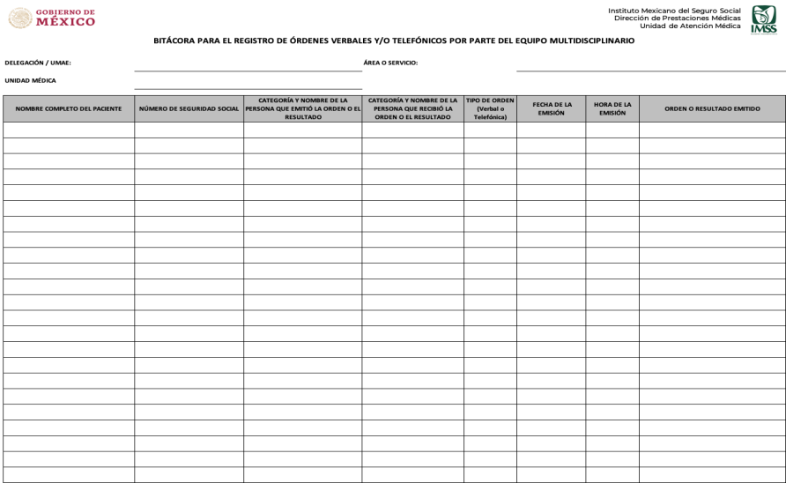
Bitácora para el registro de órdenes verbales y/o telefónicos por parte del equipo multidisciplinario.
METAS INTERNACIONALES DE SEGURIDAD DEL PACIENTE

Slide 18
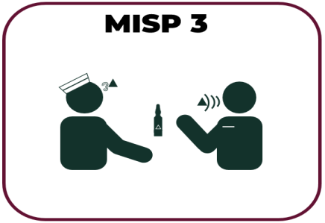
AESP.3 Mejorar la seguridad de los medicamentos de alto riesgo.
METAS INTERNACIONALES DE SEGURIDAD DEL PACIENTE

Slide 19
AESP.3 Mejorar la seguridad de los medicamentos de alto riesgo
Para las unidades médicas de los tres niveles de atención del Instituto, como medicamentos de alto riesgo, se consideran al menos los siguientes:
Electrolitos concentrados
Quimioterapia
Radiofármacos
Insulinas
Anticoagulantes por vía parenteral
METAS INTERNACIONALES DE SEGURIDAD DEL PACIENTE
Notes:
Pasar letras en blanco
…..

Slide 20
AESP.3 Mejorar la seguridad de los medicamentos de alto riesgo
Identificar las áreas o servicios donde únicamente se deberán almacenar electrolitos concentrados.
  Las cuales deberán incluir las siguientes:
  Farmacia.
  CADIT, en el caso de unidades médicas de alta especialidad.
  Cajas para Emergencias Obstétricas de los diferentes servicios, según se considere necesario (sulfato de magnesio).
  CENDIS/CEUCONDI de los servicios urgencias o atención médica continua o cualquier área destinada para el almacenamiento de medicamentos obtenidos por colectivo.
  CENDIS/CEUCONDI en hospitalización o cualquier área destinada exclusivamente para el resguardo de medicamentos obtenidos por colectivo.
  Unidad de Cuidados Intensivos (adultos, pediátricos y neonatales) o unidad de cuidados intermedios.
  Servicio de Hemodiálisis y Diálisis Peritoneal.
  Quimioterapia.
  Carros de Reanimación Cardiopulmonar, de acuerdo a la unidad médica, para los servicios de: hospitalización, urgencias o atención médica continua o admisión continua, unidades de cuidados intensivos (adultos, pediátricos y neonatales), unidad de cuidados intermedios, área de recuperación, hemodiálisis y diálisis peritoneal, quimioterapia, servicios de radiodiagnóstico y medicina nuclear.
METAS INTERNACIONALES DE SEGURIDAD DEL PACIENTE

Slide 21
AESP.3 Mejorar la seguridad de los medicamentos de alto riesgo
Electrolitos concentrados
Quimioterapia
Radiofármacos
Insulinas
Anticoagulantes por vía parenteral
Retirar los electrolitos concentrados de las áreas de atención al paciente.
No almacenarlos de manera continua en dichas áreas.
Separarlos del resto de los medicamentos.
Identificar en qué áreas es crítico almacenar de manera permanente (Urgencias, carros de paro, UCI, etc.).
Definir el tiempo máximo de permanencia en las áreas donde se administran.
Barreras
Alerta Visual
Independiente de lo contenido en la etiqueta colocada por el fabricante.
METAS INTERNACIONALES DE SEGURIDAD DEL PACIENTE
Notes:
Electolitos a color blanco
Circulo negro

Slide 22
AESP.3 Mejorar la seguridad de los medicamentos de alto riesgo
Alerta visual
El administrador deberá gestionar la adquisición de etiquetas circulares de color negro.
El personal de farmacia deberá realizar el etiquetado de cada electrolito al momento de almacenarlos en los anaqueles.
Esta alerta visual tiene la finalidad de identificar de manera inmediata que se trata de un medicamento de alto riesgo que requiere como barrera de seguridad la doble verificación durante su preparación y administración.
METAS INTERNACIONALES DE SEGURIDAD DEL PACIENTE
Notes:
Circulo negro

Slide 23
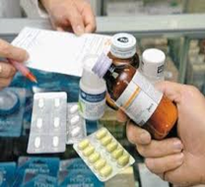
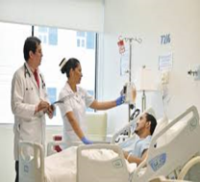
AESP.3 Mejorar la seguridad de los medicamentos de alto riesgo
Doble verificación
Se omite en situaciones de urgencia.
Preparación
Administración
Por dos personas competentes en el momento mismo en que se preparan los medicamentos.
Por dos personas competentes en el momento mismo del proceso de administración.
1er persona realiza la acción (preparación y administración)
2da persona realiza un proceso consciente de verificación justo en el momento que esa acción (preparación y administración) se está realizando.
METAS INTERNACIONALES DE SEGURIDAD DEL PACIENTE

Slide 24
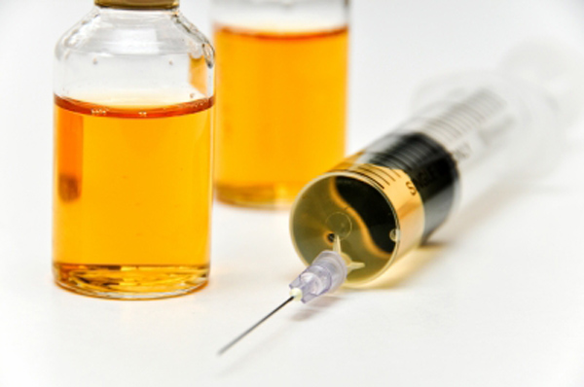
Doble Verificación
Durante la preparación y administración de:
Electrolitos concentrados
Anticoagulantes
Insulinas
Citotóxicos
Radiofármacos
METAS INTERNACIONALES DE SEGURIDAD DEL PACIENTE
Notes:
Circulo negro

Slide 25
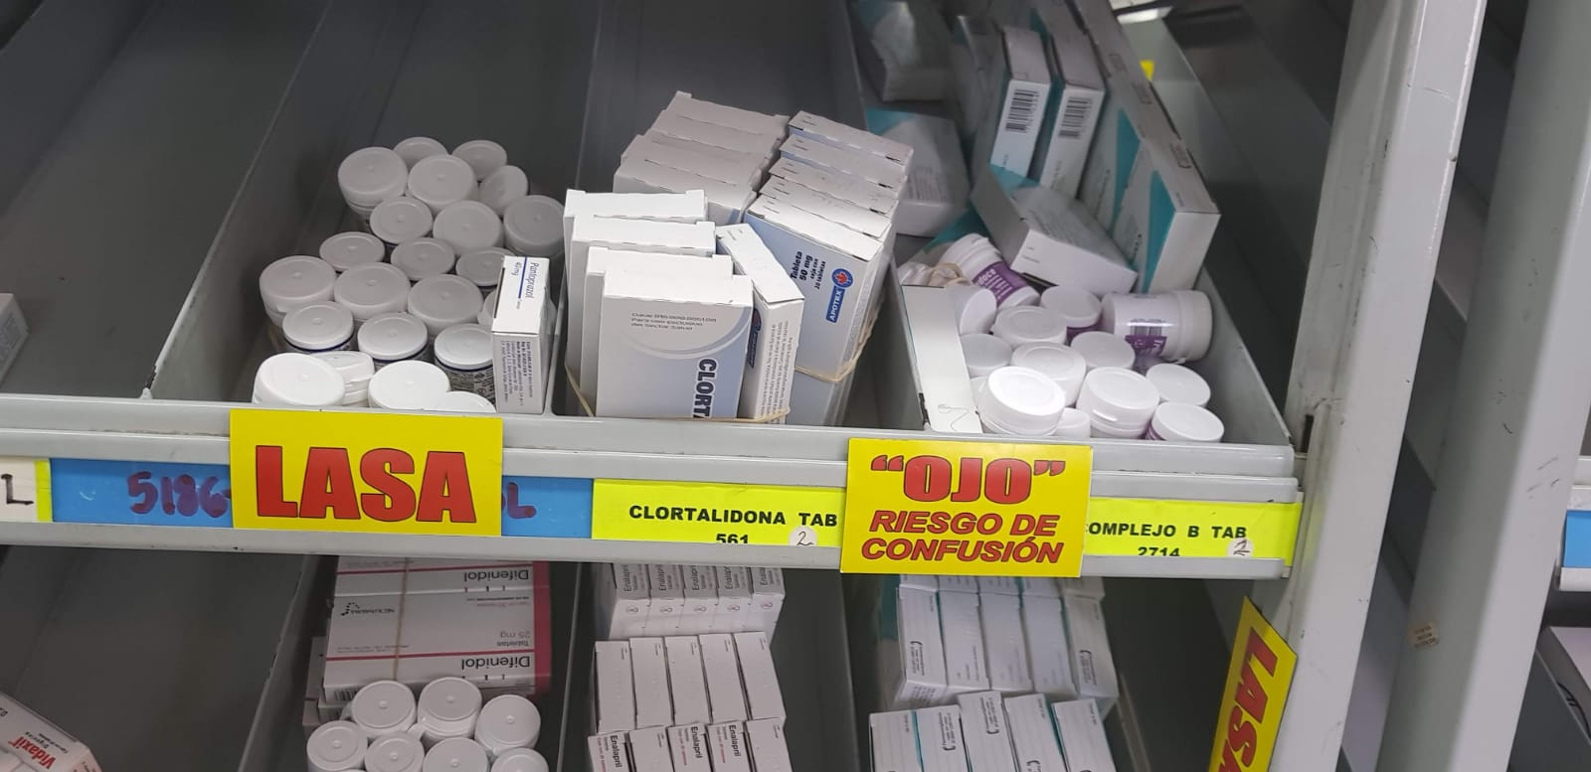
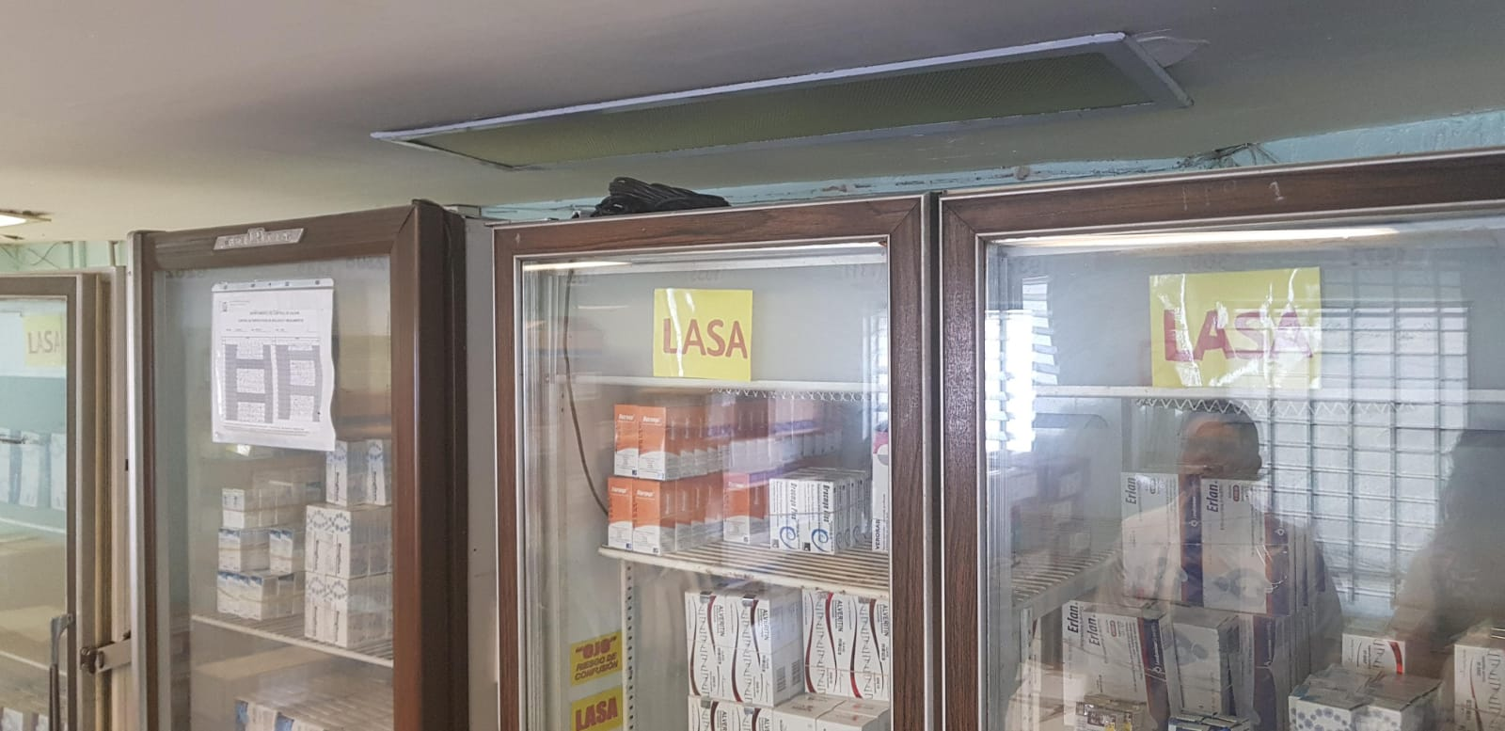
De los Medicamentos LASA
Almacenamiento:
Se deben colocar Alertas Visuales en los anaqueles o lugares de almacenamiento.
METAS INTERNACIONALES DE SEGURIDAD DEL PACIENTE
Notes:
Circulo negro

Slide 26
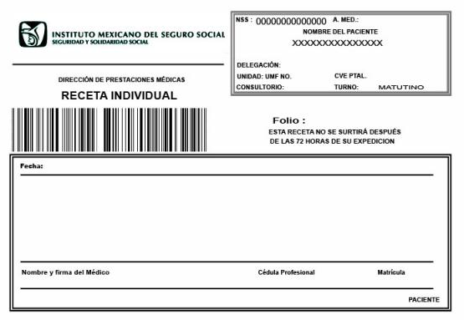
De los Medicamentos LASA
Indicaciones y Receta
#### Metamizol Sodico tabletas, cada tableta contiene 500 miligramos de Metamizol sodico.
Una (1) tableta vía oral, cada 8 hrs durante 5 dias.
#### Metronidazol tabletas, cada tableta contiene 500 miligramos de Metronidazol.
Una (1) tabletavía oral, cada 8 hrs durante 10 dias.
METAS INTERNACIONALES DE SEGURIDAD DEL PACIENTE
Notes:
Circulo negro

Slide 27
De los Medicamentos LASA
Lista de Medicamentos de aspecto parecido y de nombre parecido.
Efedrina
Epinefrina
Fenilefrina
Fosamax
Topamax
Glibenclamida-
Gliclazida
Glimepirida
Hidralazina
Hidroxizina
Metamizol
Metronizadol
Metimazol
Nicapdripino
Nifepidino
Nimodipino
Prenisona
Prendisolona
Prozac
Proscar
Bupivacaína
Ropivacaína
Ceftriaxona
Ceftazidima
Cefotaxima
Daunorubicina-
Doxorubicina
Idarubicina-
Epirubicina
Look Alike,
Sound Alike
METAS INTERNACIONALES DE SEGURIDAD DEL PACIENTE
Notes:
Circulo negro

Slide 28

AESP.4 Procedimientos correctos
Prevenir errores que involucren procedimientos en el sitio anatómico, procedimiento o paciente incorrecto.
METAS INTERNACIONALES DE SEGURIDAD DEL PACIENTE

Slide 29
AESP.4 Procedimientos correctos
Protocolo Universal
Marcado del sitio anatómico
Proceso de verificación pre-procedimiento
Tiempo fuera
“time-out”
El Protocolo Universal debe realizarse en:
Todos los procedimientos quirúrgicos que se realicen en la sala de operaciones.
Procedimientos que se realicen fuera de ella.
Procedimientos y tratamientos invasivos y de alto riesgo que la Unidad determine.
METAS INTERNACIONALES DE SEGURIDAD DEL PACIENTE

Slide 30
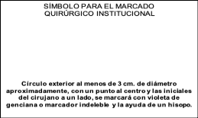
AESP.4 Procedimientos correctos
Protocolo Universal “dentro del quirófano”
Marcado del sitio anatómico:
El sitio anatómico se deberá marcar en todos los casos relacionados con lateralidad, estructuras múltiples (dedos de las manos y de los pies) o niveles múltiples (columna vertebral) y cuando la realización del procedimiento en un sitio diferente pudiera afectar de manera negativa la calidad o la seguridad del paciente.
El marcado quirúrgico no deberá confundirse con el sitio del abordaje quirúrgico. Pero deberá encontrarse a la vista aunque el paciente este vestido con los campos quirúrgicos .
Protocolo Universal
Marcado del sitio anatómico
Proceso de verificación pre-procedimiento
Tiempo fuera
“time-out”
La única marca a utilizar en todas las unidades médicas del IMSS es la siguiente:
METAS INTERNACIONALES DE SEGURIDAD DEL PACIENTE

Slide 31



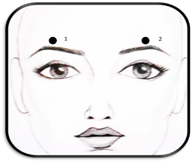
AESP.4 Procedimientos correctos
Protocolo Universal
Marcado del sitio anatómico
Proceso de verificación pre-procedimiento
Tiempo fuera
“time-out”
Marcado del sitio anatómico
Lo realiza el cirujano de cualquier especialidad.
Cirugía oftalmológica se debe marcar un punto arriba de la ceja.
En los procedimientos odontológicos, se omite el marcado por lo que debe elaborarse siempre un odontograma.
METAS INTERNACIONALES DE SEGURIDAD DEL PACIENTE

Slide 32
AESP.4 Procedimientos correctos
Marcado del sitio anatómico
Puede omitirse…
…y realizarse de manera documental
Cirugía de urgencia.
Pacientes que no aceptan que se les marque la piel.
Lesión claramente visible.
Pacientes prematuros.
Procedimientos de mínima invasión.
Marcado es técnica o anatómicamente imposible.
METAS INTERNACIONALES DE SEGURIDAD DEL PACIENTE

Slide 33
AESP.4 Procedimientos correctos
Protocolo Universal
Marcado del sitio anatómico
Proceso de verificación pre-procedimiento
Tiempo fuera
“time-out”
Proceso verificación pre-procedimiento:
a) El paciente correcto (acorde a AESP.1).
b) El procedimiento correcto.
c) La disponibilidad de todos los documentos, imágenes y estudios relevantes y que estén debidamente identificados.
d) La presencia y funcionamiento adecuado de todos los equipos y/o implantes especiales necesarios.
e) Marcado del sitio anatómico, si corresponde.
f) Alergias.
g) Riesgo de sangrado, si corresponde.
El personal de enfermería llevara a cabo este proceso en el área de hospitalización.
METAS INTERNACIONALES DE SEGURIDAD DEL PACIENTE

Slide 34
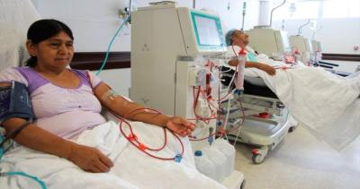
AESP.4 Procedimientos correctos
El personal de enfermería llevara a cabo este proceso cuando ingresa el paciente al servicio.
Terapia de remplazo renal con hemodiálisis verificar, al menos, lo siguiente:
a) El paciente correcto (acorde a los datos de identificación de la AESP 1).
b) El procedimiento correcto.
c) La disponibilidad de todos los documentos y estudios relevantes y que estén debidamente identificados.
d) La presencia y funcionamiento adecuado de todos los equipos y/o dispositivos médicos necesarios.
e) Las alergias del paciente.
f) El filtro correcto (Por normatividad no se deben reúsar filtros).
g) La identificación del acceso vascular.
El proceso de tiempo fuera se lleva a cabo inmediatamente antes de conectarse.
METAS INTERNACIONALES DE SEGURIDAD DEL PACIENTE

Slide 35

AESP.4 Procedimientos correctos
Tiempo fuera o time out:
Realiza inmediatamente previo al inicio del procedimiento.
Permite resolver cualquier duda o confusión.
Debe realizarse siempre, independientemente si es una situación de urgencia.
Protocolo Universal
Marcado del sitio anatómico
Proceso de verificación pre-procedimiento
Tiempo fuera
“time-out”
Lo único que se deberá confirmar en voz alta el cirujano con el equipo quirúrgico es:
Sitio anatómico.
Procedimiento.
Paciente correcto.
La confirmación se lleva a cabo en el lugar donde se realiza el procedimiento, justo antes de comenzar, e implica la participación de todo el equipo que está involucrado en la realización del procedimiento.
Proceso debe ser documentado en la hoja de Cirugía Segura.
METAS INTERNACIONALES DE SEGURIDAD DEL PACIENTE

Slide 36
AESP.4 Procedimientos correctos
Principal diferencia entre los “Proceso verificación pre-procedimiento” y “Tiempo fuera o time out”.
Proceso verificación pre-procedimiento:
Proceso que involucra la confirmación de varios puntos desde el área de hospitalización.
Tiempo fuera o time out:
Proceso de confirmación que se realiza inmediatamente previo al inicio del procedimiento donde lo único que se deberá confirmar en voz alta el cirujano con el equipo quirúrgico es:
  Sitio anatómico.
  Procedimiento.
  Paciente correcto.
METAS INTERNACIONALES DE SEGURIDAD DEL PACIENTE
Notes:
Agregar diferenciacion de dloble verificacion de 7 correctos

Slide 37
AESP.4 Procedimientos correctos
Debe realizarse justo antes de iniciar:
Transfusión de sangre y hemocomponentes (paciente, procedimiento, acceso vascular, Grupo y Rh, y hemocomponente correcto).
Radioterapia (paciente, procedimiento, sitio y dosis correcta).
Terapia de remplazo renal con hemodiálisis (procedimiento, paciente, prescripción dialítica, filtro correcto, evaluación del sangrado activo y valoración del acceso vascular).
Procedimientos quirúrgicos.
Toma de biopsias.
Procedimientos odontológicos.
Colocación/Retiro de dispositivos (sondas pleurales, urinarias, catéteres, dispositivos intrauterinos, catéteres para hemodiálisis, entre otros).
Estudios de gabinete que requieren medios de contraste.
Terapia Electroconvulsiva (TEC).
Colocación de accesos vasculares.
Protocolo Universal
Marcado del sitio anatómico
Proceso de verificación pre-procedimiento
Tiempo fuera
“time-out”
METAS INTERNACIONALES DE SEGURIDAD DEL PACIENTE

Slide 38
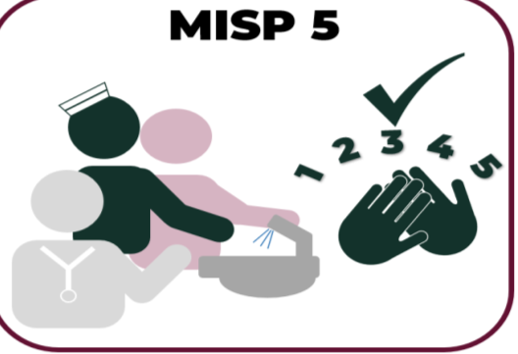
AESP. 5 : Reducir el riesgo de IAAS
Programa Institucional de Higiene de Manos.
METAS INTERNACIONALES DE SEGURIDAD DEL PACIENTE

Slide 39
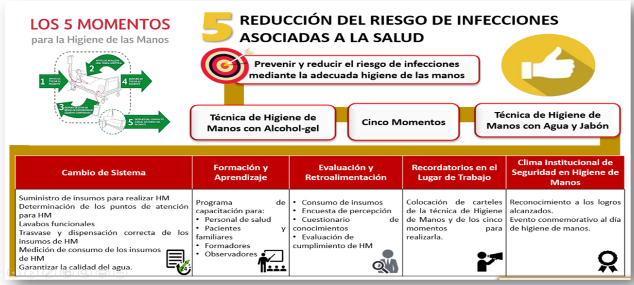
Programa Institucional
de Higiene de Manos
METAS INTERNACIONALES DE SEGURIDAD DEL PACIENTE

Slide 40
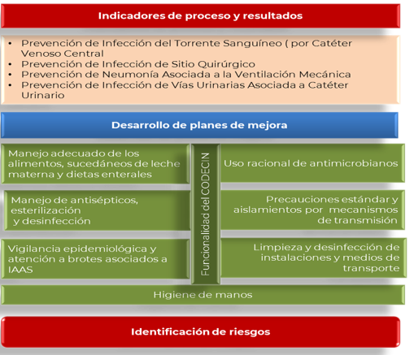

Programa Institucional de Prevención
y Control de IAAS
PROGRAMA INSTITUCIONAL DE HIGIENE DE MANOS
2019-2024
Programa Institucional de Higiene de Manos 2019-2024
METAS INTERNACIONALES DE SEGURIDAD DEL PACIENTE

Slide 41
Objetivos
Incremento sostenido del cumplimiento de higiene de manos que contribuya a la prevención de IAAS en las unidades médicas.
Incrementar el cumplimiento de fricción de manos (80%).
Incrementar el nivel de cumplimiento del Marco de Autoevaluación de Higiene de Manos.
Mejorar el conocimiento sobre IAAS e higiene de manos.
Mejorar la percepción sobre la importancia de higiene de manos en las IAAS.
METAS INTERNACIONALES DE SEGURIDAD DEL PACIENTE

Slide 42
Tarjeta táctica de los componentes
Nombre del componente | 6.1 Cambio de Sistema
Propósito del componente | Garantizar que la unidad médica cuente con suministro de los insumos necesarios para higiene de manos en los puntos de atención, agua segura e infraestructura física requerida de soporte para el programa.
Descripción de las actividades del componente
Lavabos funcionales e infraestructura | Suministro de insumos para realizar higiene de manos |  | Determinar los puntos de atención para la SBA y la distribución del resto de insumos para higiene de manos |  | Garantizar la calidad del agua
Jefe de conservación | (1)Subdirector administrativo y colaboradores (2)Supervisor de higiene y limpieza (3)Equipo de higiene de manos |  | Jefe de conservación (1) Supervisor de higiene y limpieza(2) |  | (1)Jefe de conservación (2) Jefe de laboratorio
.Revisar la infraestructura necesaria cada mes para garantizar que las instalaciones para la higiene de manos reúnan las condiciones requeridas en todo momento (mantenimiento preventivo y correctivo). . Revisar que los lavabos sean suficientes y funcionales (índice cama: lavabo 10/1). . Colocación de llaves de sensores en áreas críticas. | (1).Revisar de forma anual los CPM programados contra lo utilizado para mejorar la programación (evitar desabasto), con apoyo de la calculadora de insumos. (1).Asegurar que se mantengan niveles suficientes de los insumos.* (3).Seleccionar insumos que cumplan con las recomendaciones de la OMS, que sean eficaces y bien tolerados. (1).Revisar claves relacionadas con los insumos y dar prioridad al 80/20 como estrategia tomando en consideración su costo |  | (1).Determinar cuáles serán los puntos de atención cercanos al paciente, familiares y al personal de salud. (2).Supervisar la distribución de insumos de higiene de manos tomando en consideración que los dispensadores deben ser sanitizados, antes de rellenarlos al 80% y etiquetados con la fecha, basado en las características del producto y recomendaciones del proveedor. (2).Garantizar que todos los turnos cuenten con insumos para la higiene de manos y evitar su dispendio. |  | (1).Revisión y mantenimiento óptimo de la cisterna y red hidráulica cada 6 meses: paredes internas resanadas y protegidas con pintura, tapa libre de óxido, cerrada. (1).Monitoreo de las características del agua con estudios de cloro residual (diariamente). (1)(2) En áreas críticas: estudios microbiológicos (coliformes) y estudio de Vibrio cholerae (una vez por semana o al menos una vez al mes).
*SBA (clave 060.066.1250.00.01) colocado en los puntos de atención en áreas hospitalarias, laboratorio, imagenología, urgencias, entre otros. Jabón líquido (clave 060.066.1235.00.01) colocado en lavabos exclusivos para higiene de manos; Clorhexidina (clave 060.066.1266.00.01), colocado únicamente en puntos de atención en áreas críticas (UCI, hemodiálisis, trasplante, sala de choque y trauma, entre otros que defina la unidad en caso de brote o contingencia), toallas de papel para secado de manos pre dobladas (clave 350.865.0151.04.01) dispensadores de jabón líquido o solución base alcohol , rellenable de alto impacto (clave 350.308.0040.01.01)
Herramientas/Instrumentos de implementación
Encuesta de infraestructura (anexo 1). Aplicación mensual en los servicios en los que se monitoriza el cumplimiento. |  | Calculadora de insumos de higiene de manos-IMSS (anexo 2). Aplicación en el inicio de la implementación del PIHMA y cuando se amplíen áreas o se incremente el número de personal. |  | Monitoreo de agua segura (anexo 3). Aplicación semanal.
Productos del componente
El croquis de la unidad médica con la determinación de los puntos de atención (considerando SBA, Clorhexidina y jabón líquido). El cálculo de la cantidad de insumos para higiene de manos mensuales que la unidad médica requerirá para este programa. Planeación y ejecución del programa de mantenimiento y limpieza de lavabos. Monitoreo semanal de la calidad del agua y mensual para la determinación del Vibrio cholerae**. Monitoreo mensual del consumo de los insumos de higiene de manos. Resultados mensual de la encuesta de infraestructura.
** Cada unidad médica se encargará de realizar las gestiones necesarias para dar cumplimiento a este punto.
METAS INTERNACIONALES DE SEGURIDAD DEL PACIENTE

Slide 43
Evaluación del desempeño
Objetivo | Indicador | Meta | Período
Generar una cultura basada en el incremento sostenido del cumplimiento de higiene de manos que contribuya a la prevención de IAAS en las unidades médicas. | Porcentaje de cumplimiento de higiene de manos. | ≥70% de cumplimiento **Incremento sostenido de al menos un 10% del cumplimiento basal en cada semestre, hasta alcanzar y mantener ≥70%. | Mensual
Incrementar el apego a higiene de manos con técnica por fricción con solución base alcohol (SBA) en relación con el uso de la técnica de lavado de manos con agua y jabón, para coadyuvar de forma efectiva a eliminar las barreras que dificultan la práctica. | Relación de cumplimiento de higiene de manos por fricción con solución base alcohol vs lavado de manos con agua y jabón. | Relación de cumplimiento: Fricción de manos con solución base alcohol ≥80%. Lavado de manos con agua y jabón <20%. | Mensual
Incrementar el nivel de cumplimiento del Marco de Autoevaluación de Higiene de Manos para mejorar las condiciones de infraestructura, recursos y generar una cultura que beneficie la práctica y promoción de higiene de manos. | Marco de Autoevaluación de Higiene de Manos. | Nivel: Intermedio/Avanzado Intermedio (251-375 puntos): existe una estrategia adecuada de promoción de higiene de manos y las prácticas para llevarla a cabo han mejorado. Avanzado (376-500 puntos): se han mantenido o mejorado las prácticas y promoción de higiene de manos, lo cual ha ayudado a implantar la cultura de la seguridad. | Anual
METAS INTERNACIONALES DE SEGURIDAD DEL PACIENTE

Slide 44
Evaluación del desempeño
Objetivo | Indicador | Meta | Período
Mejorar el conocimiento sobre IAAS e higiene de manos en el personal de la salud operativo y directivo para fortalecer sus competencias y participación en las actividades asignadas en los distintos ámbitos de acción señalados en este programa. | Porcentaje de conocimientos sobre IAAS e Higiene de Manos en el personal de salud y directivos. | ≥80% de Conocimiento. **Incremento sostenido de al menos un 20% anual, considerando su basal, hasta alcanzar y mantener ≥ 80%. | Anual
Mejorar la percepción sobre la importancia de higiene de manos en las IAAS en personal de la salud operativo y directivo para contribuir a la concientización del impacto de esta práctica en la seguridad del paciente durante su proceso de atención. | Porcentaje de percepción sobre la importancia de HM en las IAAS del personal de salud y directivos. | ≥80% de Percepción. **Incremento sostenido de al menos un 20% anual, considerando su basal, hasta alcanzar y mantener ≥ 80%. | Anual
METAS INTERNACIONALES DE SEGURIDAD DEL PACIENTE

Slide 45
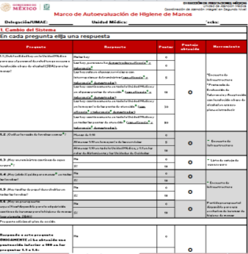
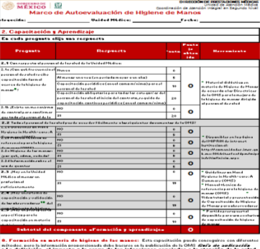
Instrumento de medición
METAS INTERNACIONALES DE SEGURIDAD DEL PACIENTE

Slide 46

AESP.6 Reducir el riesgo de daño al paciente por causa de caídas
Identificar el riesgo de caídas en cada paciente para implementar medidas que reduzcan la probabilidad de que se caiga.
METAS INTERNACIONALES DE SEGURIDAD DEL PACIENTE

Slide 47
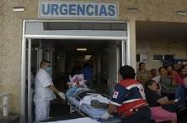
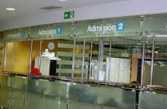
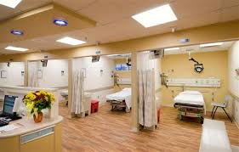

AESP.6 Reducir el riesgo de daño al paciente por causa de caídas
Realizarse en el primer contacto clínico del paciente dentro de la unidad.
Urgencias.
Admisión Continua.
Área
pre quirúrgica.
entre otros…
En pacientes hospitalizados, realizarse como parte del proceso de evaluación inicial.
METAS INTERNACIONALES DE SEGURIDAD DEL PACIENTE

Slide 48
AESP.6 Reducir el riesgo de daño al paciente por causa de caídas
El Jefe de Servicio en coordinación con la Jefe de Piso de enfermería, basándose en las características de la población a la que se le brinda atención, identifican las áreas, momentos o procedimientos que involucran a pacientes con necesidades de evaluación y reevaluación de riesgo de caídas, entre los cuales se debe incluir:
Cambio de turno
Cambio de área o servicio
Cambio en el estado fisiológico
Término del tratamiento o procedimiento realizado
METAS INTERNACIONALES DE SEGURIDAD DEL PACIENTE

Slide 49
AESP.6 Reducir el riesgo de daño al paciente por causa de caídas
Se evalúa y re evalúa en forma estandarizada con la “Evaluación de Riesgo de Caída del Paciente” y sus criterios son contextualizados de acuerdo a las características de la población que la unidad atiende.
El resultado obtenido como producto de la evaluación y revaloración se documenta en los registros clínicos, esquema terapéutico e intervenciones de enfermería, en el área específica para ello.
La enfermera documenta el resultado de la evaluación inicial de riesgo de caídas al primer contacto y los resultados de las revaloraciones de acuerdo a los criterios establecidos.
METAS INTERNACIONALES DE SEGURIDAD DEL PACIENTE

Slide 50
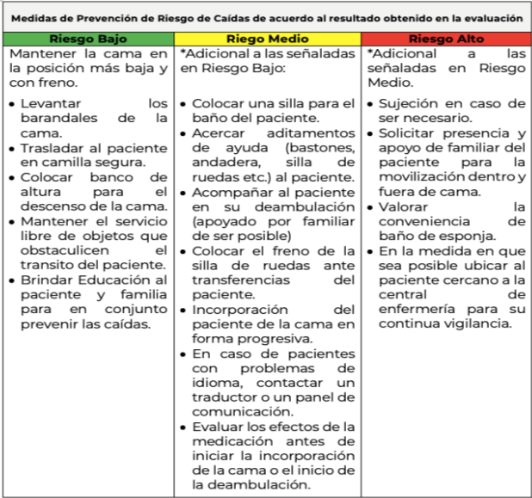
AESP.6 Reducir el riesgo de daño al paciente por causa de caídas
De acuerdo al grado de riesgo obtenido en la evaluación se utilizará los aditamentos de seguridad dispuestos para la prevención de caídas de acuerdo a las condiciones específicas del paciente que aseguren la protección de la integridad del paciente como:
METAS INTERNACIONALES DE SEGURIDAD DEL PACIENTE

Slide 51
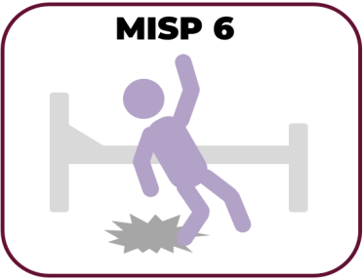

AESP .7 Registro y análisis de eventos centinela, eventos adversos y cuasi fallas
AESP 7
VENCER II
(Sistema de Vigilancia de EveNtos CEntinela y Riesgos)
CICASEP
(Comité Institucional de CAlidad y SEguridad del Paciente)
METAS INTERNACIONALES DE SEGURIDAD DEL PACIENTE

Slide 52
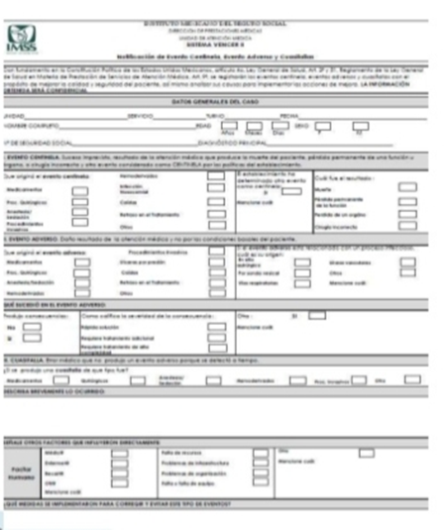
Formato reporte VENCER II
METAS INTERNACIONALES DE SEGURIDAD DEL PACIENTE

Slide 53

AESP 8. Cultura de seguridad del paciente
AESP 8
Medir la cultura de seguridad del paciente en el ámbito ambulatorio, con el propósito de favorecer la toma de decisiones para establecer acciones de mejora continua del clima de seguridad en los hospitales del Sistema Nacional de Salud.
METAS INTERNACIONALES DE SEGURIDAD DEL PACIENTE

Slide 54
¡GRACIAS!

